Slide 2
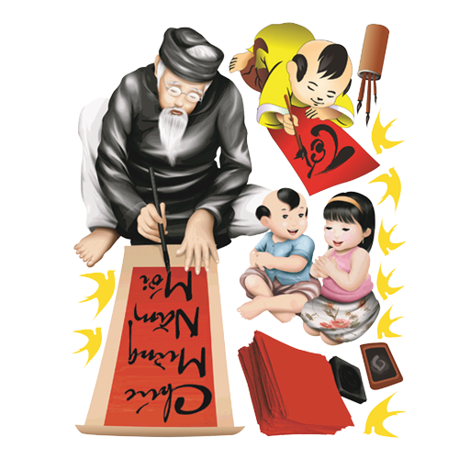
VĂN BẢN :
ÔNG ĐỒ
(VŨ ĐÌNH LIÊN)

Slide 3
HOẠT ĐỘNG KHỞI ĐỘNG
1
Ông Đồ
HÌNH THÀNH KIẾN THỨC
2
LUYỆN TẬP
3
VẬN DỤNG
4

Slide 4
HOẠT ĐỘNG KHỞI ĐỘNG
Chia sẻ hiểu biết của em về “Ông đồ” và vai trò cuả ông đồ trong xã hội phong kiến xưa.
(Bùi Thi Tuyên-0346604658-trường thcs Tân Viên, An lão, Hải phòng

Slide 5
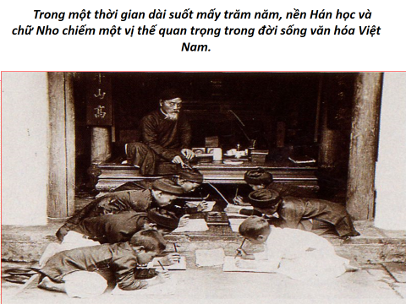

Slide 6
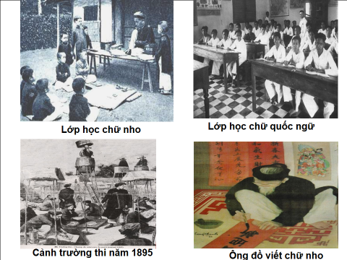

Slide 7
HÌNH THÀNH KIẾN THỨC

Slide 8
PHIẾU HỌC TẬP SỐ 1: TÌM HIỂU CHUNG VĂN BẢN
Nhiệm vụ: Giới thiệu hiểu biết của em về tác giả Vũ Đình Liên và bài thơ “Ông đồ”.
1.Tác giả Vũ Đình Liên TRẢ LỜI
 | ....
2. Tác phẩm Ông đồ
Nêu xuất xứ của bài thơ: | ...
Đọc - giải thích từ khó: Nêu cách đọc bài thơ từ, khó và ấn tượng chung của em: | ...
Đề tài, chủ đề: + Bài thơ viết về ai và về điều gì? + Ai là người bày tỏ cảm xúc, tình cảm suy nghĩ trong bài thơ? | ...
Thể thơ: Nhận diện và nêu đặc điểm thể thơ của bài “Ông đồ”: | …
Bố cục, mạch cảm xúc: Bài thơ có thể chia làm mấy phần? Nêu nội dung từng phần. Nội dung bài thơ trình bày theo trình tự nào? Cách trình bày ấy có tác dụng gì? | ...

Slide 9
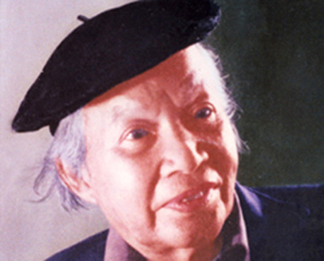
I. Tìm hiểu chung văn bản
1. Tác giả
Vũ Đình Liên
Quê gốc Hải Dương nhưng sống ở Hà Nội
1913 - 1996
Ông là nhà thơ, nhà dịch thuật, nhà giáo. Được phong tặng danh hiệu nhà giáo nhân dân năm 1990.
Thơ ông nặng lòng thương người và niềm hoài cổ.

Slide 10
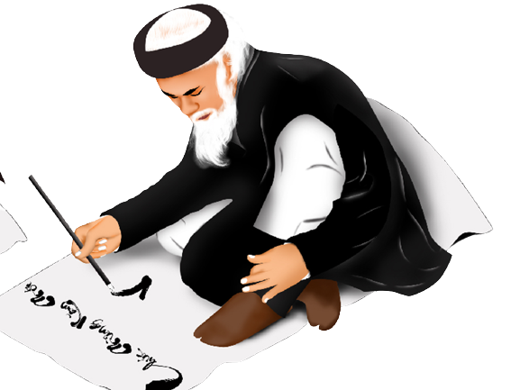
I. Tìm hiểu chung văn bản
2. Tác phẩm
a. Xuất xứ bài thơ
Bài thơ được đăng trên báo “Tinh hoa”, được tuyển vào tập “Thi nhân Việt Nam” của Hoài Thanh, Hoài Chân. Bài thơ được nhiều nhà nghiên cứu, phê bình coi là một kiệt tác.

Slide 11
I. Tìm hiểu chung văn bản
2. Tác phẩm
b. Đọc và tìm hiểu từ ngữ
Hai khổ đầu: giọng vui, phấn khởi ngắt nhịp 2/3 hoặc 3/2. Ba khổ cuối giọng trầm, buồn.

Slide 12
I. Tìm hiểu chung văn bản
2. Tác phẩm
b. Đọc và tìm hiểu từ ngữ
Các từ khó: ông đồ, nghiên

Slide 13
I. Tìm hiểu chung văn bản
2. Tác phẩm
b. Đọc và tìm hiểu từ ngữ
Các từ khó: ông đồ, nghiên

Slide 14
I. Tìm hiểu chung văn bản
2. Tác phẩm
c. Thể thơ
Thể thơ: năm chữ (ngũ ngôn).
Có 5 khổ, mỗi khổ 4 câu, mỗi câu 4 tiếng.
Vần chân (gieo ở tiếng cuối câu, vần cách, vần liền, bằng trắc xen kẽ hoặc nối tiếp).

Slide 15
I. Tìm hiểu chung văn bản
2. Tác phẩm
d. Đề tài và chủ đề
Viết về ông đồ - lớp nhà nho lỗi thời khi nền Hán học suy tàn.
Thể hiện niềm thương cảm của nhà thơ với ông đồ và lớp người như ông, niềm nhớ tiếc quá khứ với những phong tục văn hóa đẹp đẽ.

Slide 16
I. Trải nghiệm cùng văn bản
2. Tác phẩm
e. Bố cục
Khổ 1,2: Hình ảnh ông đồ thời đắc ý.
Bố cục
Khổ 3,4: Hình ảnh ông đồ thời tàn.
Khổ 5: Niềm hoài cổ của nhà thơ dành cho ông đồ.
Mạch cảm xúc: Bài thơ kết cấu theo trình tự thời gian làm bật được tình cảnh đáng thương của ông đồ và nỗi lòng của tác giả.

Slide 17
PHIẾU HỌC TẬP SỐ 2:
TÌM HIỂU HÌNH ẢNH ÔNG ĐỒ VÀ TÌNH CẢM CỦA TÁC GIẢ
Nhiệm vụ: Tìm từ ngữ, hình cảnh, các chi tiết biểu hiện hình ảnh của ông đồ thời đắc ý (khổ 1,2) và hình ảnh ông đồ thời tàn (khổ 3,4) và tình cảm của tác giả, dành cho nhân vật, cách nhà thơ thể hiện hình ảnh ông đồ và tình cảm, cảm xúc của mình.
Nội dung tìm hiểu | Khổ 1,2 | Khổ 3,4
1.Từ ngữ, hình ảnh thể hiện khung cảnh thời gian, không gian ông đồ xuất hiện. | ... | ...
2. Thái độ, tình cảm của mọi người dành cho ông đồ. | ... | ...
3. Tâm trạng của ông đồ trước thái độ tình cảm của mọi người. | ... | ...
4. Biện pháp nghệ thuật đặc sắc được tác giả sử dụng để miêu tả ông đồ. Tâm trạng của ông và tình cảm, thái độ của mọi người. | ... | ...
5. Nhận xét tình cảm của tác giả dành cho ông đồ. | ... | ...
6. Lời thơ gợi trong em tình cảm, cảm xúc gì? | ... | ...

Slide 18
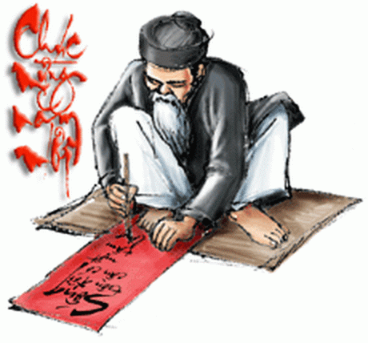
II. Đọc – tìm hiểu chi tiết
1. Hình ảnh ông đồ thời đắc ý
Thời gian: “Mỗi năm” thời điểm “hoa đào nở”;
Không gian: “phố đông người”;
Thời gian, không gian
Công việc: “Bày mực tàu giấy đỏ”;
Hình ảnh “hoa đào”- loài hoa mang tín hiệu của mùa xuân gợi ta nhớ đến không khí ngày Tết cổ truyền của dân tộc.
Phụ từ lại cụm từ mỗi năm gợi sự lặp lại thời gian, lặp lại hình ảnh ông đồ xuất hiện bên phố vào mỗi dịp Tết đến, xuân về.
=>Khi Tết đến xuân về, có hoa đào rực nở, ông đồ lại xuất hiện cùng “mực tàu, giấy đỏ” bên phố phường đông đúc để viết chữ, viết câu đối bán cho mọi người. Sự có mặt của ông đồ góp sự đông vui tấp nập của phố phường.

Slide 19
II. Đọc – tìm hiểu chi tiết
1. Khổ 1, 2: Hình ảnh ông đồ thời đắc ý
Nô nức tìm đến ông đồ để mua chữ.
Thái độ của mọi người
Tấm tắc, ngợi ca tài viết chữ đẹp của ông.
Công việc: “Bày mực tàu giấy đỏ”.
=> Thể hiên thái độ mến mộ, quý trọng ông đồ - yêu mến chữ nho, mến mộ chữ nho - nét đẹp văn hóa truyền thống của dân tộc.

Slide 20
II. Đọc – tìm hiểu chi tiết
1. Hình ảnh ông đồ thời đắc ý
Cùng mực tàu, giấy đỏ góp phần vào sự đông vui náo nhiệt của phố phường.
Hình ảnh ông đồ
Ông trở thành trung tâm của bức tranh xuân, là đối tượng để mọi người ngưỡng mộ, ngợi ca.
Trong niềm vui đông khách, ông như người nghệ sĩ được trổ tài trước công chúng - đưa tay viết những nét chữ thanh cao, bay bổng, phóng khoáng.
=> Biện pháp nghệ thuật so sánh đã gợi tài năng viết chữ, niềm vui đông khách của ông đồ khi được giúp ích cho mọi người, cho cuộc đời.

Slide 21
II. Đọc – tìm hiểu chi tiết
1. Hình ảnh ông đồ thời đắc ý
Tình cảm của
tác giả
Yêu mến, kính trọng ông đồ - tấm lòng mến mộ nhà nho, chữ Nho nét đẹp văn hóa cổ truyền đáng trân trọng.

Slide 22
II. Đọc – tìm hiểu chi tiết
2. Khổ 3,4: Hình ảnh ông đồ thời vắng khách
Thời gian, không gian
“Mỗi năm”- khi Tết đến xuân về có hoa đào rực nở, ông đồ lại góp mặt vào sự động vui nhộn nhịp của phố phường.

Slide 23
II. Đọc – tìm hiểu chi tiết
2. Khổ 3,4: Hình ảnh ông đồ thời vắng khách
Theo thời gian mọi người tìm đến ông đồ mua chữ ít dần, “Mỗi năm, mỗi vắng”, rồi vắng bóng “Người thuê viết nay đâu?”.
Thái độ của
mọi người
Không ai chú ý đến sự có mặt của ông đồ “Qua đường không ai hay”.
=> Sự thay đổi thái độ của mọi người với ông đồ là biểu hiện của nền văn hóa bị lụi tàn, bị đổi thay giá trị, nét đẹp văn hóa một thời nay không còn nữa.

Slide 24
II. Đọc – tìm hiểu chi tiết
2. Khổ 3,4: Hình ảnh ông đồ thời vắng khách
Ông đồ trở thành người nghệ sĩ mất công chúng, niềm vui viết chữ giúp ích cho mọi người không còn nên ngồi buồn trong nỗi sầu tủi.
Hình ảnh ông đồ
Nỗi buồn sầu của ông như thấm sâu vào cảnh vật phản chiếu lên giấy, nghiên mực.
Dù mọi người không còn mến mộ đến tìm mua chữ “ông đồ vẫn ngồi đấy”.

Slide 25
II. Đọc – tìm hiểu chi tiết
2. Khổ 3,4: Hình ảnh ông đồ thời vắng khách
Từ ngữ: “nhưng” gợi sự ngạc nhiên bất thường đổi khác trong thái độ của mọi người với ông đồ,“ mỗi năm” gợi sự lặp lại của thời gian.
Biện pháp nghệ thuật
Câu hỏi tu từ “Người thuê viết nay đâu?” thể hiện thái độ ngạc nhiên, ngậm ngùi chua xót về sự thay đổi thái độ của người đời với ông đồ.
Nghệ thuật đối lập: Thể hiện sự cô đơn, lạc lõng của ông đồ, gợi niềm xót xa cho ông đồ lớp trí thức lỗi thời, niềm xót xa khi nét đẹp văn hóa cổ truyền, nét đẹp tâm hồn không còn nữa.

Slide 26
II. Đọc – tìm hiểu chi tiết
2. Khổ 3,4: Hình ảnh ông đồ thời vắng khách
Nhân hóa: Giấy đỏ buồn, nghiên sầu -> giúp lời thơ giàu sức gợi, gợi nỗi buồn sầu trĩu nặng trong lòng ông đồ thấm sâu lan tỏa vào cảnh vật.
Biện pháp nghệ thuật
Tả cảnh ngụ tình: gợi hình ảnh lá vàng rơi rụng, cùng mưa bụi đang phủ lên vai ông đồ, rơi trên giấy đỏ…
-> Gợi hình ảnh đáng thương của ông đồ đang chìm vào quên lãng, chìm vào không gian đầy mưa gió.

Slide 27
II. Đọc – tìm hiểu chi tiết
2. Khổ 3,4: Hình ảnh ông đồ thời vắng khách
Buồn, xót thương cho ông đồ, buồn cho một nét đẹp văn hóa lụi tàn bị đổi thay giá trị.
Tâm trạng của tác giả
Buồn thương cho ông đồ và lớp người như ông đã bị người đời lãng quên.

Slide 28
II. Đọc – tìm hiểu chi tiết
3. Khổ 5: Niềm hoài cổ của tác giả với ông đồ
Hình ảnh: “Hoa đào”, “ông đồ” được lặp lại tạo nên kết cấu đầu - cuối tương ứng, tương phản “Cảnh cũ người đâu?”
$⟹$ Hoa đào nở, cái đẹp bất biến >< Người biến mất, vắng bóng.
Tác giả gọi “ông đồ xưa” thể hiện một cách tinh tế ông đồ không còn nữa “Đã chết theo một thời tàn”.
Qua đó bộc lộ tâm trạng hẫng hụt, nuối tiếc của tác giả.

Slide 29
II. Đọc – tìm hiểu chi tiết
3. Khổ 5: Niềm hoài cổ của tác giả với ông đồ
Khi không thấy ông đồ tác giả thảng thốt:
Những người muôn năm cũ
Hồn ở đâu bây giờ?
+ “Người muôn năm cũ”: những người có tâm hồn cao đẹp. Đó là những nhà nho vang bóng một thời, là những người từng yêu mến nhà nho, chữ nho. Đó là cách gọi tôn vinh thể hiện tấm lòng qúy trọng của tác giả.
+ Lời thơ như tiếng gọi hồn, thể hiện niềm hoài cổ, nhớ tiếc của tác giả với ông đồ, với lớp trí thức lỗi thời, với những gì từng là giá trị nay rơi vào quên lãng.

Slide 30
III. Tổng kết
1. Nghệ thuật
Thể thơ năm chữ (ngũ ngôn) phù hợp với lối kể chuyện và diễn tả tâm tình.
Kết cấu đầu cuối tương ứng.
Ngôn ngữ, hình ảnh giản dị, hàm súc, gợi cảm.
Vận dụng hiệu quả biện pháp tu từ: so sánh, nhân hóa, ẩn dụ, tương phản, bút pháp tả cảnh ngụ tình.
Ngôn ngữ, hình ảnh trong sáng, bình dị nhưng hàm súc giàu sức gợi cảm.

Slide 31
IV. Tổng kết
2. Nội dung
Thể hiện sâu sắc tình cảnh đáng thương của ông đồ và niềm cảm thương, tiếc nuối của tác giả với một lớp người, một nét đẹp văn hóa cổ truyền của dân tộc.

Slide 32
LUYỆN TẬP
Bài 1: Vẽ sơ đồ tư duy thể hiện nội dung cần ghi nhớ khi đọc hiểu bài thơ Ông đồ của Vũ Đình Liên.
Bài 2: Viết đoạn văn phân tích cái hay của hai câu thơ:
a. Giấy đỏ buồn không thắm
Mực đọng trong nghiên sầu
b. Lá vàng rơi trên giấy
Ngoài trời mưa bụi bay

Slide 33
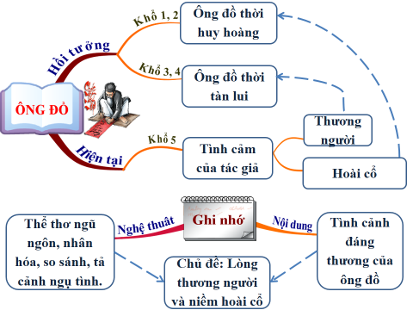

Slide 34
VẬN DỤNG

Slide 35
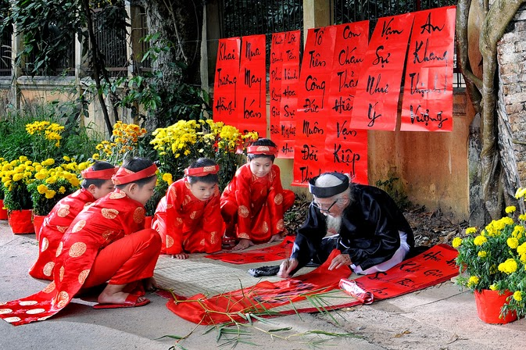
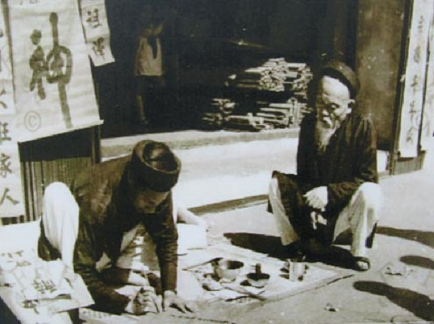
Qua bài thơ Ông đồ em hiểu gì về tục xin chữ khi Tết đến xuân về? Nếu vẽ minh họa cho bài thơ, em sẽ vẽ hình ảnh nào?

